Slide 1
ΜΑΖΑ – ΒΑΡΟΣ (ΒΑΡΥΤΗΤΑ)

Slide 2
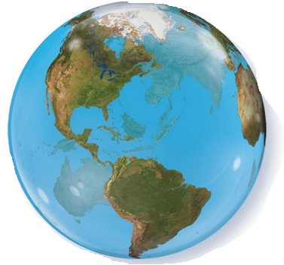
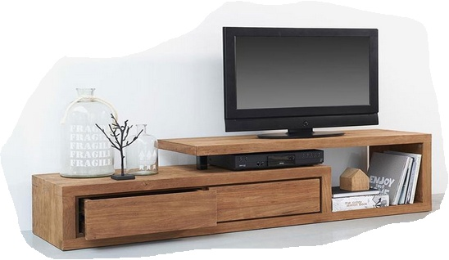
ΜΑΖΑ
Όλα τα υλικά σώματα και σωματίδια έχουν μάζα…….έναν αριθμό….
Στη φυσική σωματίδια είναι τα πρωτόνια, τα ηλεκτρόνια τα άτομα, ιόντα……

Slide 3
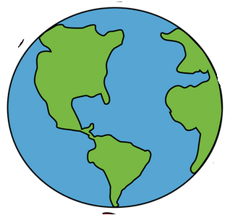
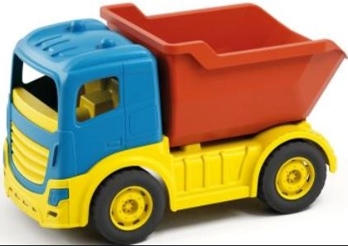
ΜΑΖΑ
Η μάζα ενός υλικού σώματος είναι ένας αριθμός που δείχνει από πόση ύλη αποτελείται το σώμα.
Παράδειγμα η μάζα της γης θα είναι πολύ μεγαλύτερη από τη μάζα ενός φορτηγού.

Slide 4
ΜΑΖΑ
Μονάδες μέτρησης της μάζας:
kg
= κιλά
gr
g
= γραμμάρια

Slide 5
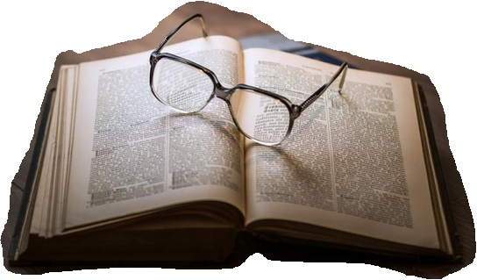
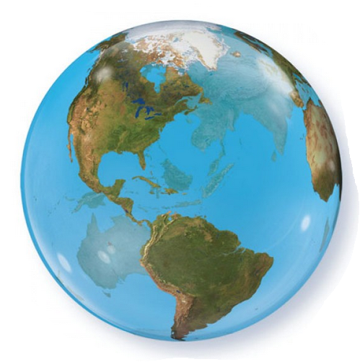
ΜΑΖΑ
Ένα βιβλίο μπορεί να έχει μάζα περίπου 1kg = 1000gr
ένα φορτηγό έχει μάζα 3.500 kg
η γη έχει μάζα περίπου 6×10²⁴ kg =6000000000000000000000000kg

Slide 6
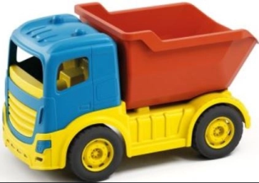
ΜΑΖΑ
Η μάζα των υλικών σωμάτων, δεν μεταβάλλεται (σε κανονικές συνθήκες……) αλλά παραμένει η ίδια….. όπου και αν βάλω το σώμα…
Παραδείγματα:
Η μάζα του φορτηγού, της γης, του βιβλίου …. παραμένει η ίδια όπου και αν βάλω …..το φορτηγό, την γη, το βιβλίο….

Slide 7
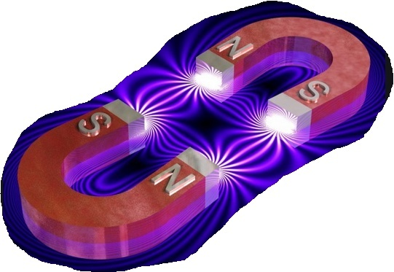
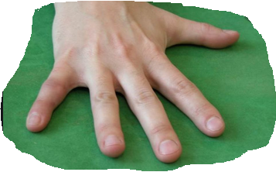
Δύναμη
Εμπειρικός ορισμός της δύναμης:
παράδειγμα όταν χτυπάμε το χέρι μας στο τραπέζι ..… λέμε ότι το χέρι μας άσκησε μια δύναμη στο τραπέζι.
παράδειγμα αν έχω δυο μαγνήτες τότε ο ένας μαγνήτης ασκεί δύναμη στον άλλο μαγνήτη.

Slide 8
Δύναμη
Παράδειγμα λέμε ότι σε ένα σώμα ασκείτε δύναμη 5 νιούτον ή 5Ν

Slide 9
Δύναμη
Άρα η δύναμη είναι μια αλληλεπίδραση ……μεταξύ δυο σωμάτων.
Στη συνέχεια θα περιγράψουμε με μια πολύ σημαντική δύναμη την βαρυτική δύναμη

Slide 10
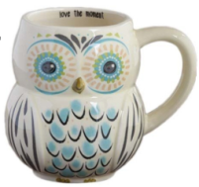
Βαρύτητα
Βαρυτική δύναμη = Βάρος = Βαρύτητα
Το βάρος είναι μια δύναμη …που έλκει δυο υλικά αντικείμενα
w
w

Slide 11
Βαρύτητα
Βαρυτική δύναμη = Βάρος = Βαρύτητα
Όλα τα υλικά σώματα έλκονται μεταξύ τους …αυτή η έλξη λέγεται βαρυτική δύναμη
Στις εικόνες το γράμμα w
, συμβολίζει την δύναμη της βαρύτητας
w
w

Slide 12
Βαρύτητα
Η βαρυτική δύναμη γίνεται μεγάλη όταν:
Η απόσταση μεταξύ των δύο σωμάτων είναι σχετικά μικρή (δηλαδή τα δυο σώματα βρίσκονται κοντά).
Όταν το ένα ή και τα δύο σώματα έχουν μεγάλη μάζα.
w
w

Slide 13
Βαρύτητα
Η βαρυτική δύναμη γίνεται μικρή όταν:
Η απόσταση μεταξύ των δύο σωμάτων είναι σχετικά μεγάλη (δηλαδή τα δυο σώματα βρίσκονται μακριά).
Όταν τα δύο σώματα έχουν μικρή μάζα.
w
w

Slide 14
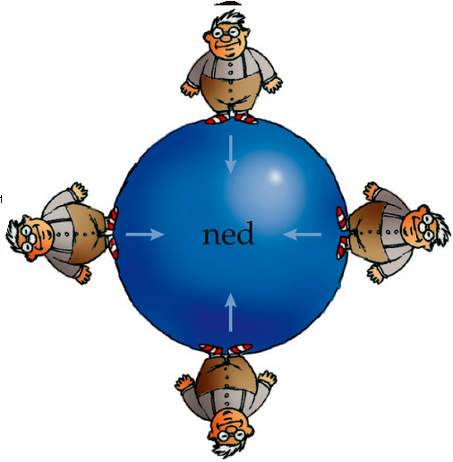
Βαρύτητα της γης
Η γη ασκεί βαρυτική δύναμη σε όλα τα υλικά αντικείμενα που βρίσκονται κοντά της.
Αυτή η βαρυτική έλξη (ή βάρος) έχει φορά προς το κέντρο της γης….
W
W
W
γη
W
Δηλαδή η γη έλκει όλα τα αντικείμενα που βρίσκονται κοντά της …….αυτή η έλξη ονομάζεται βάρος…..

Slide 15
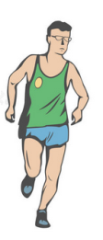
Βαρύτητα της γης
Μονάδα μέτρησης της βαρύτητας:
Η βαρύτητα ή βάρος είναι και αυτή μια δύναμη ……άρα όπως όλες οι δυνάμεις θα έχει μονάδα μέτρησης τα νιούτον (Ν).
W
70kg

Slide 16
Βαρύτητα της γης
Μονάδα μέτρησης της βαρύτητας:
Η βαρύτητα ή βάρος είναι και αυτή μια δύναμη ……άρα όπως όλες οι δυνάμεις θα έχει μονάδα μέτρησης τα νιούτον (Ν).
w = 700Ν
Παράδειγμα η βαρυτική δύναμη που δέχεται ο άνθρωπος από την γη είναι 700Ν (=700 νιούτον)
70kg

Slide 17
Βαρύτητα της γης
Εάν ξέρω την μάζα ενός σώματος που βρίσκεται πάνω στην γη ….
τότε μπορώ να βρω….. την δύναμη της βαρύτητας… που δέχεται από την ….γη
…….αν πολλαπλασιάσω την μάζα (που είναι σε κιλά) ….. με τον αριθμό 10.
0,2 kg
w
w = 700Ν
70kg
Ακολουθεί παράδειγμα ….

Slide 18
Βαρύτητα της γης
Παράδειγμα αν ένας άνθρωπος έχει μάζα 70kg,
70 * 10 =700 Ν
τότε θα δέχεται από την γη βαρυτική δύναμη περίπου 700Ν
w = 700Ν
70kg

Slide 19
Βαρύτητα της γης
Μονάδα μέτρησης της βαρύτητας:
Η βαρύτητα ή βάρος είναι και αυτή μια δύναμη ……άρα όπως όλες οι δυνάμεις θα έχει μονάδα μέτρησης τα νιούτον (Ν).
Β =500N
Παράδειγμα αν ένας άνθρωπος έχει μάζα 50kg, τότε θα δέχεται από την γη βαρυτική δύναμη περίπου 500Ν
50kg

Slide 20
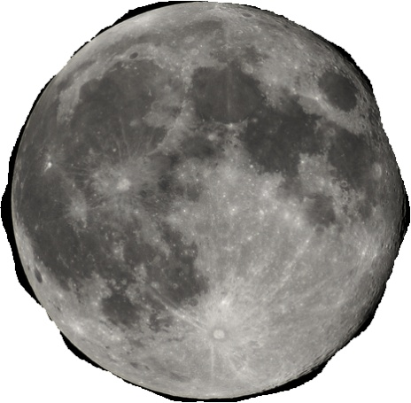
70kg
σελήνη
γη
Και στην γη και στην σελήνη, η μάζα του ίδιου αθλητή ….. είναι η ίδια, είναι 70kg.
70kg

Slide 21
W =117Ν
70kg
σελήνη
γη
ΠΡΟΣΟΧΗ!! Το βάρος του αθλητή στην γη είναι 700Ν.
Στη σελήνη η δύναμη του βάρους που δέχεται ο αθλητής από την σελήνη είναι περίπου 117Ν….
W =700Ν
70kg

Slide 22
70kg
w
σελήνη
γη
ΠΡΟΣΟΧΗ!!
Γενικά το ίδιο σώμα, όταν βρίσκεται στο φεγγάρι (σελήνη), το φεγγάρι θα του ασκεί βαρυτική δύναμη…..6 φορές μικρότερη, από αυτή που θα του ασκεί η γη.
w
70kg

Slide 23
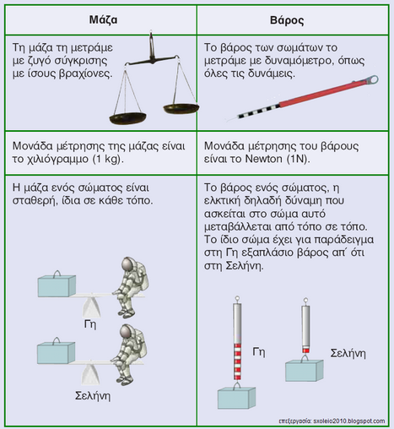

Slide 24
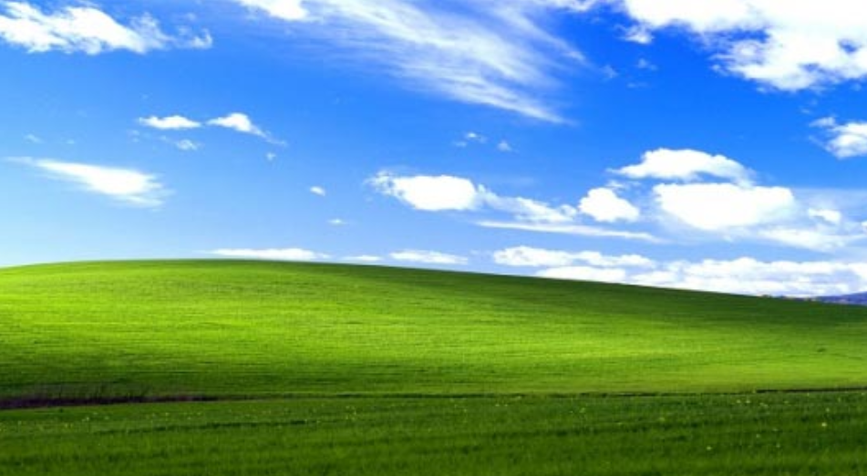
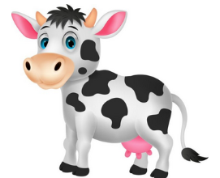
Σε ένα ορισμένο τόπο στη γη, δύο σώματα που έχουν την ίδια μάζα, θα έχουν και το ίδιο βάρος. ( Δηλαδή θα τους ασκείται από τη γη η ίδια βαρυτική δύναμη)
Παράδειγμα: Ένας άνθρωπος που είναι 70kg, βρίσκεται στον ίδιο τόπο με μία αγελάδα που επίσης έχει μάζα 70 kg. Άρα η γη θα ασκεί την ίδια βαρυτική δύναμη και στην αγελάδα και στον άνθρωπο 700N .
70kg
70kg
700 Ν
700 Ν

Slide 25
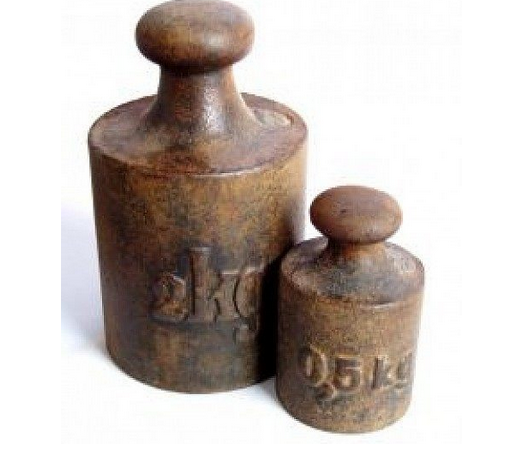
Σταθμά είναι υλικά σώματα των οποίων η μάζα τους είναι γνωστή, πάνω στα σταθμά αναγράφεται και η μάζα τους.
Στην παρακάτω εικόνα φαίνονται μερικά σταθμά:
Σταθμό 2kg
Σταθμό 0,5 kg

Slide 26
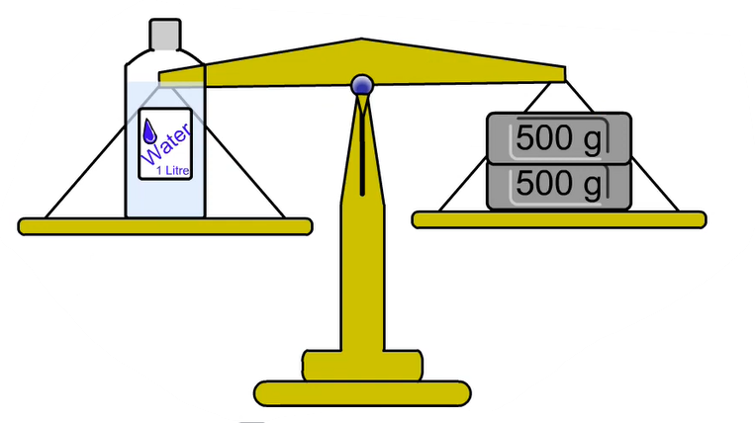
Η ζυγαριά που φαίνεται στην παρακάτω εικόνα ισορροπεί , άρα η μάζα του μπουκαλιού θα είναι ίση με τη συνολική μάζα των σταθμών .
Επειδή η συνολική μάζα των σταθμών είναι 1000 gr , άρα και η μάζα του μπουκαλιού θα είναι 1000 gr.
Η συνολική μάζα των σταθμών είναι 1000 gr

Slide 27
Άσκηση 1
Έστω ένα αντικείμενο έχει μάζα 200 γραμμάρια, πόση βαρυτική δύναμη δέχεται αυτό το αντικείμενο από τη γη;
ΛΥΣΗ
Πρώτα θα μετατρέψω τα γραμμάρια σε κιλά, για να το κάνουμε αυτό διαιρώ τα γραμμάρια με το 1000 ( αφού Το 1 κιλό είναι 1000 γραμμάρια)
200: 1000= 0,2 kgr
Στη συνέχεια πολλαπλασιάζω τη μάζα που είναι σε κιλά με τον αριθμό 10, για να βρω τη βαρυτική δύναμη που ασκεί η γη στο αντικείμενο :
0,2 x 10 = 2 N
200gr
B = 2 Ν

